Slide 1
基于在线旅游网站在线评论数据的民宿旅游
价值共创研究
小组成员：惠康欣、韩思雨、邓昕、林云婷

Slide 2
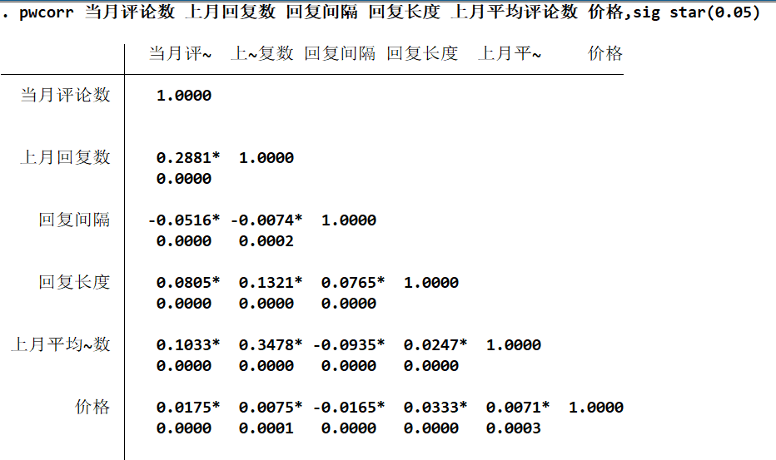
最终模型
Notes:
上月评论数跟上月回复数相关性太强，所以采用的是上月平均评论数（所有民宿的平均评论数）

Slide 3
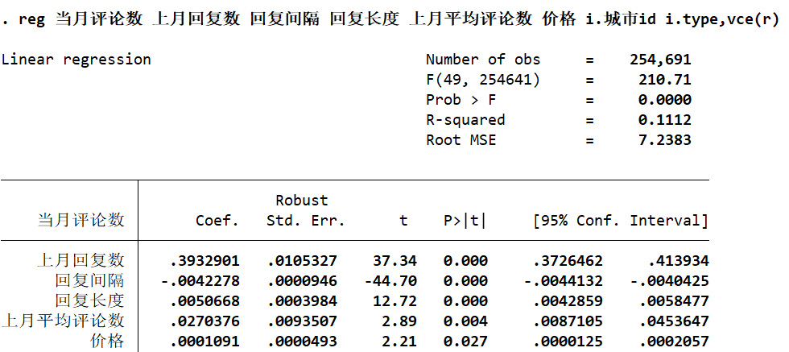
最终模型

Slide 4
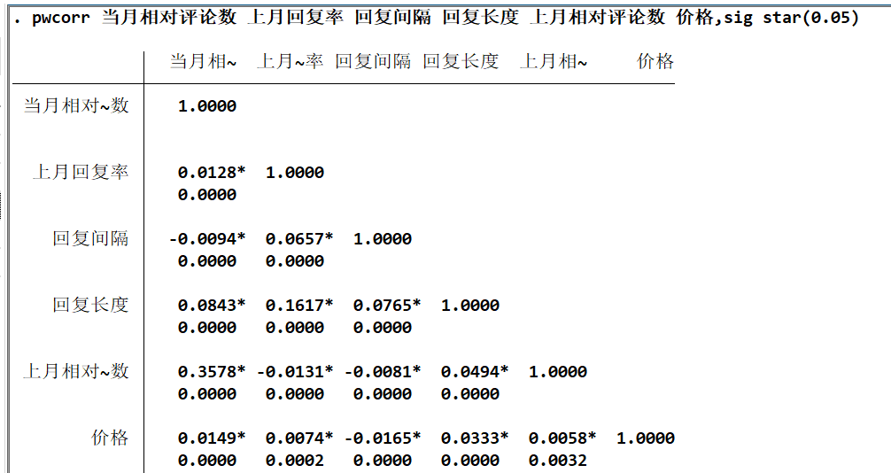
稳健性检验
使用相对评论数替代绝对评论数，替换了解释变量与被解释变量

Slide 5
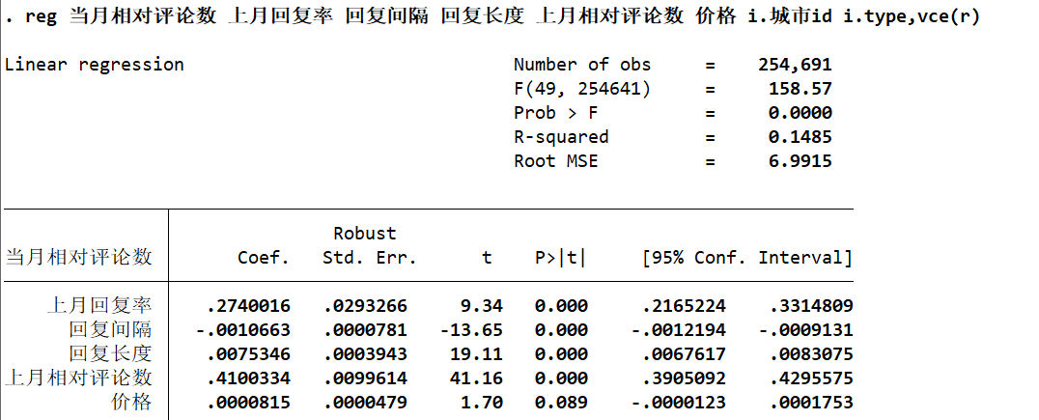
稳健性检验

Slide 6
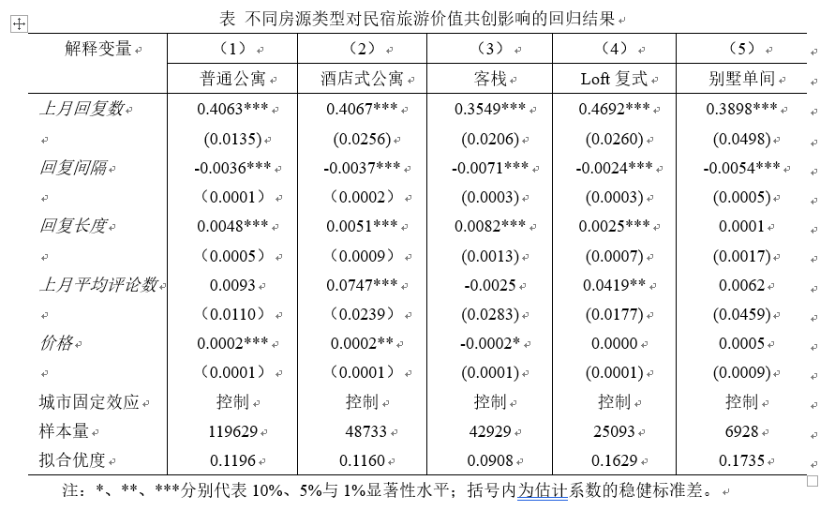
异质性分析

Slide 7
感谢观看！
THANK YOU FOR WATCHING

